Slide 1
Системы Массового Обслуживания (СМО)
1
СМО –это динамическая система, предназначенная для эффективного обслуживания потока заявок при ограничениях на ресурсы системы.
условие двойной случайности: случайный момент времени поступления заявки на обслуживание + случайная длительность времени обслуживания;
наличие очередей.

Slide 2
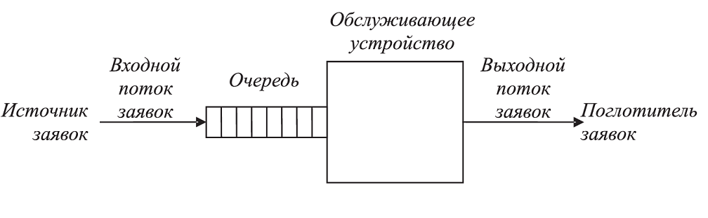
Структура СМО
2

Slide 3
Системы Массового Обслуживания (СМО)
3
Заявка проходит несколько этапов:
Появление заявки на входе
Прохождение очереди
Процесс обслуживания
Заявка характеризуется:
Момент появления на входе
Приоритет заявки относительно других
Параметры, отражающие ресурсы и т.д.

Slide 4
Системы Массового Обслуживания (СМО)
4
Поток заявок:
Однородный (заявки одинаковы)
Неоднородный
Основной параметр:
Время между двумя заявками на входе
Функция распределения

Slide 5
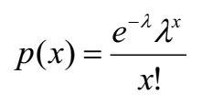
Системы Массового Обслуживания (СМО)
5
Часто в законах массового обслуживания число появлений в единицу времени может быть оценено с помощью распределения вероятностей известного, как пуассоновское распределение.

Slide 6

Системы Массового Обслуживания (СМО)
6
Во многих случаях можно предположить, что время обслуживания подчиняется экспоненциальному распределению с функцией распределения:

Slide 7
Основные показатели качества обслуживания
7
Общее количество обслуженных заявок за какой-либо промежуток времени;
Пропускная способность системы – среднее число заявок, обслуженных в единицу времени;
Доля обслуженныхзаявок;
Доля заявок, получивших отказ;
Время пребывания заявки в системе

Slide 8
Основные показатели качества обслуживания
8
Среднее время обслуживания (функция распределения времени обслуживания);
Средняя длина очереди;
Среднее время ожидания;
Загрузка каналов – коэффициент использования (как доля времени, в течение которого ОУ было занято) – характеризует степень простоя ОУ;
и др.

Slide 9
Типы СМО
9
Замкнутые – конечное число заявок и состояний
Разомкнутые – бесконечное число заявок и состояний
Многоканальные и одноканальные

Slide 10
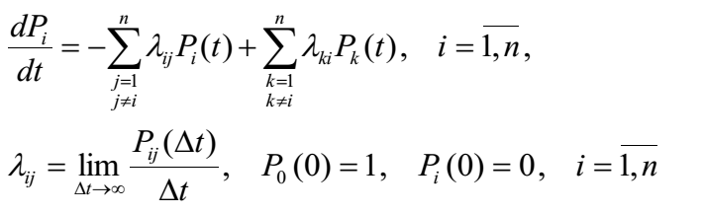
Аналитическая модель СМО
10
Если все процессы смены состояний являются марковскими (пуассоновские входные потоки и потоки обслуживания)
Уравнения Колмогорова

Slide 11
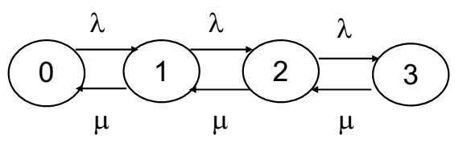
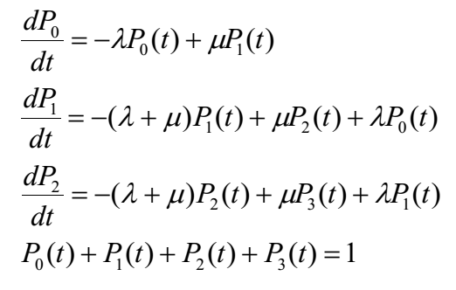
Пример СМО
11

Slide 12
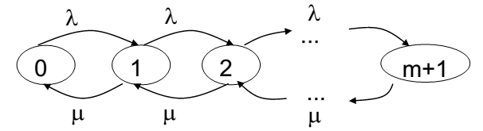
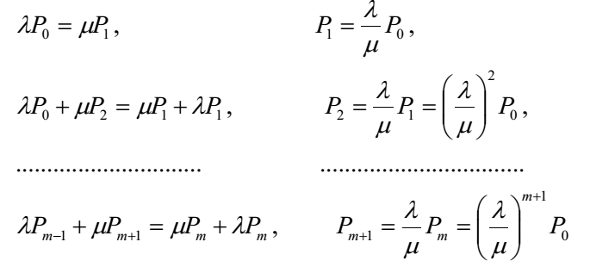
Пример СМО 2
12

Slide 13
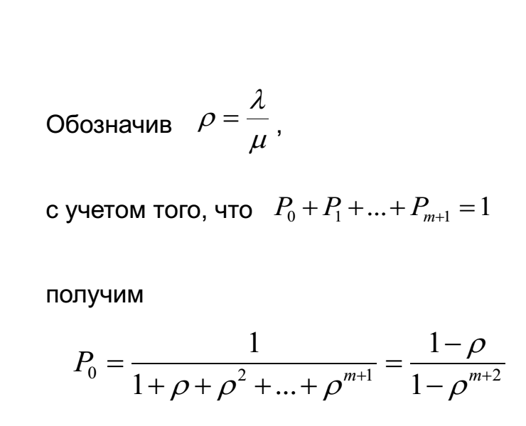
13

Slide 14
Обозначение СМО
14
При определении СМО классических типов применяется специальная символика:
A/B/n/m
А – вид входного потока заявок или распределения интервалов между ними;
В – вид потока обслуживания или распределения длительности обслуживания;
𝑛 – количество обслуживающих каналов;
𝑚 – предельная длина очереди (0 < m < ∞).

